Slide 1




Программа «Акселератор КИУ - 2023»
КАЗАНСКИЙ ИННОВАЦИОННЫЙ
УНИВЕРСИТЕТ
имени В.Г. ТИМИРЯСОВА

Slide 2


Интерактивно-информационный стенд
Горохов Степан

Slide 3
Актуальность проекта
Визуализация знаний
                В эпоху цифровых технологий, где информация — ценный ресурс, наш проект предоставляет уникальную возможность её визуализации, делая взаимодействие с контентом максимально доступными и привлекательными.
                Современные вызовы требуют современных решений. "Интерактивно-информационный стенд" не только соответствует актуальным тенденциям цифровой эры, но и поднимает планку в предоставлении информации, делая ее не просто усвояемой, но и захватывающей.
3

Slide 4
Проблема
Ориентир в мире информации
                1. Проблема отсутствия полной, систематизированной и достоверной информации о местах проведения досуга, а также отсутствия автоматизированной рекомендательной системы отдыха в городе. Проблема имеет место у тех, кто заинтересован отдыхать в своем городе и для туристов. 2. Проблема недостаточного уровня продвижения мест проведения досуга в городе. Проблема имеет место у компаний, предоставляющих услуги отдыха в городе.
                Существующие средства предоставления информации часто ограничены и неудобны в использовании. Бумажные брошюры и статичные дисплеи устарели. Наш стенд предоставляет динамичное и интерактивное решение для эффективного получения и взаимодействия с информацией, отвечая вызовам современного информационного общества.
4

Slide 5
решение
Будущее информации в ваших руках
                Наше решение - это инновационный интерактивно-информационный стенд, который преобразует способ взаимодействия с данными. Мы предлагаем клиентам уникальный опыт, где они могут не только получать информацию, но и взаимодействовать с ней. Преимущества включают легкость в использовании, доступность в любое время и место, а также уникальные возможности для персонализации информационного опыта. Мы создаем будущее информационных технологий, где каждый может контролировать и получать нужные знания.
5

Slide 6
рынок
Развивайте свой бизнес вместе с будущим рекламы
Рекламный рынок города Набережные Челны представляет собой значительный сегмент в общей экономике региона. Согласно нашим оценкам, общий объем рынка (TAM) в данном городе примерно составляет внушительные 30 000 000 рублей. Рынок рекламы в Набережных Челнах переживает активный рост в сфере цифровых и интерактивных решений. За последние несколько лет отмечается значительный переход от традиционных методов рекламы к инновационным и интерактивным подходам. Уровень конкуренции на рынке рекламных возможностей оценивается как высокий. Однако, благодаря уникальной интерактивной концепции нашего стенда, мы готовы предложить что-то совершенно новое, что позволит нам эффективно выделиться в этой конкурентной среде и привлечь внимание рекламодателей.
6

Slide 7







Бизнес-модель
Как мы зарабатываем и создаем ценность.
Ценностное предложение Каналы продвижения
Каналы сбыта Монетизация
Ключевые ресурсы Способы привлечения финансовых ресурсов
Затраты
Эффективное сочетание каналов и стратегий делает нашу бизнес-модель гибкой и готовой к динамичному росту.
7

Slide 8
Текущие результаты проекта
Привлечение Инвестиций и Бизнес-Поддержка
Мы находимся на стадии активного поиска инвестиций и бизнес-поддержки. На данный момент у нас нет успешных кейсов или клиентов, но мы активно участвуем в форумах, где привлекаем внимание инвесторов, грантовых платформ и акселераторов. Идея нашего проекта вызывает интерес в различных организациях, и мы стремимся масштабировать проект, чтобы достичь заявленных параметров.
8

Slide 9
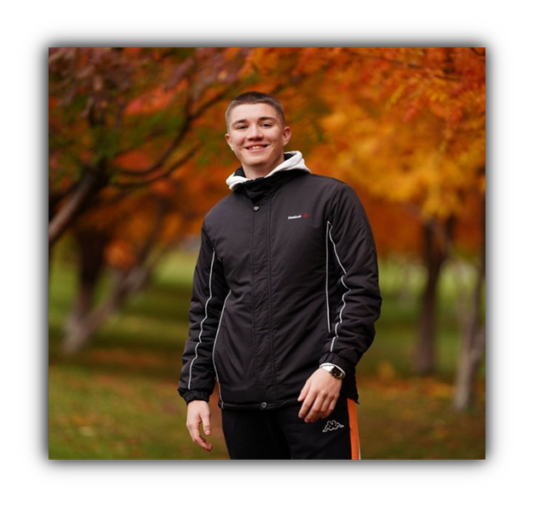
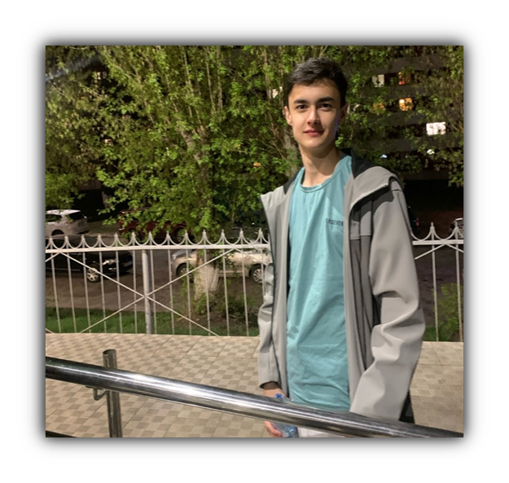
Команда
Горохов Степан Алексеевич
Крапивин Никита Сергеевич
Руководитель проекта
Креативный директор
9

Slide 10
Планы развития проекта
Вертикальный Рост и Инновации
                Интенсивное масштабирование: Мы планируем реализовать проект в нескольких городах, что позволит нам значительно увеличить охват аудитории и диверсифицировать предлагаемые услуги.
                Новые Технологии и Функционал: Наша команда планирует активно работать над внедрением новых технологий и функционала, чтобы предоставить пользователям уникальный и максимально интересный опыт взаимодействия с нашими стендами.
10

Slide 11


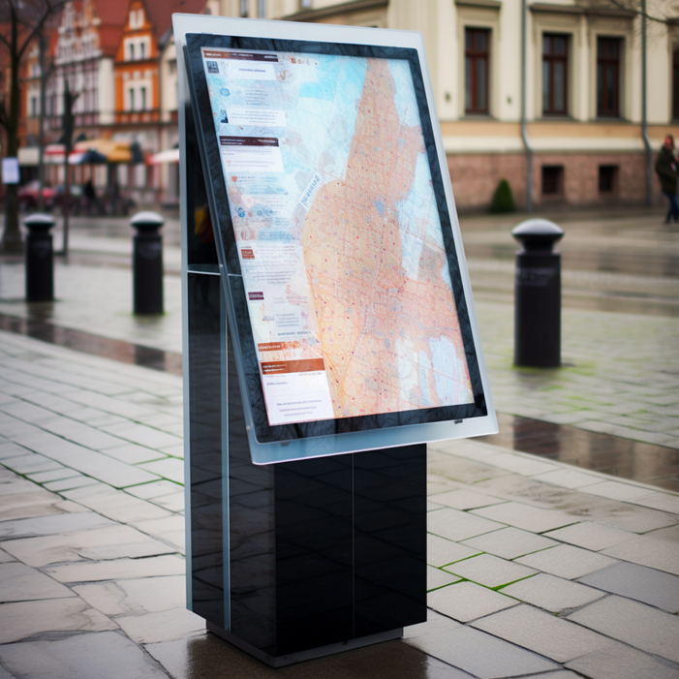
КОНТАКТЫ
Телефон +7 (950) 947-11-84
Email stapstar116@yandex.ru

